Slide 1
Программный комплекс для автоматизированного сбора и систематизации научных публикаций
Кондратьев А. О.
Инженер-программист 2 категории
ОИЯИ, ЛИТ им. М. Г. Мещерякова, 2024г.

Slide 2
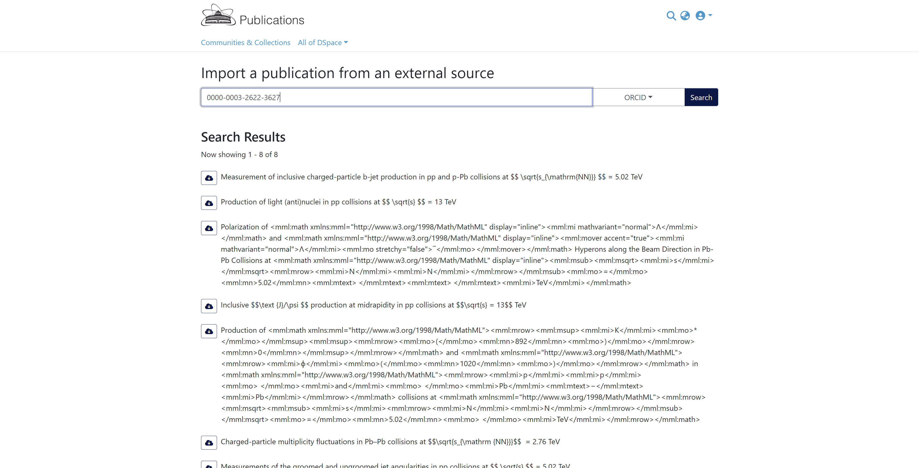

Slide 3
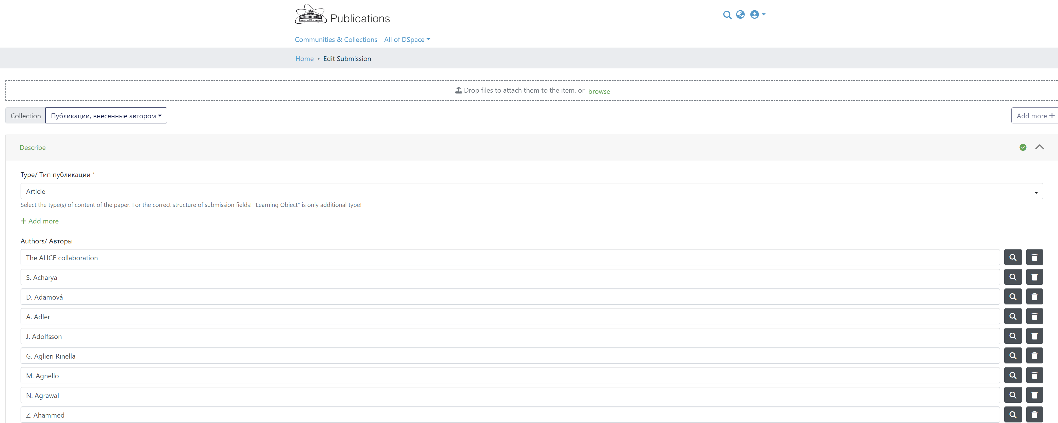

Slide 4
Основные задачи:
Автоматизация сбора метаданных и полных текстов публикаций из различных внешних источников;
Систематизация полученных данных. Создание базы данных уникальных публикаций;
Автоматизация поиска различных id авторов (elibrary author id, scopus id и др.)
Автоматизация импорта публикаций в репозиторий Dspace;
Автоматический импорт публикаций в pin.jinr.ru;
Автоматизация поиска авторов для уже загруженных публикаций;
Автоматическая синхронизация профилей авторов репозитория Dspace и pin.jinr.ru;

Slide 5
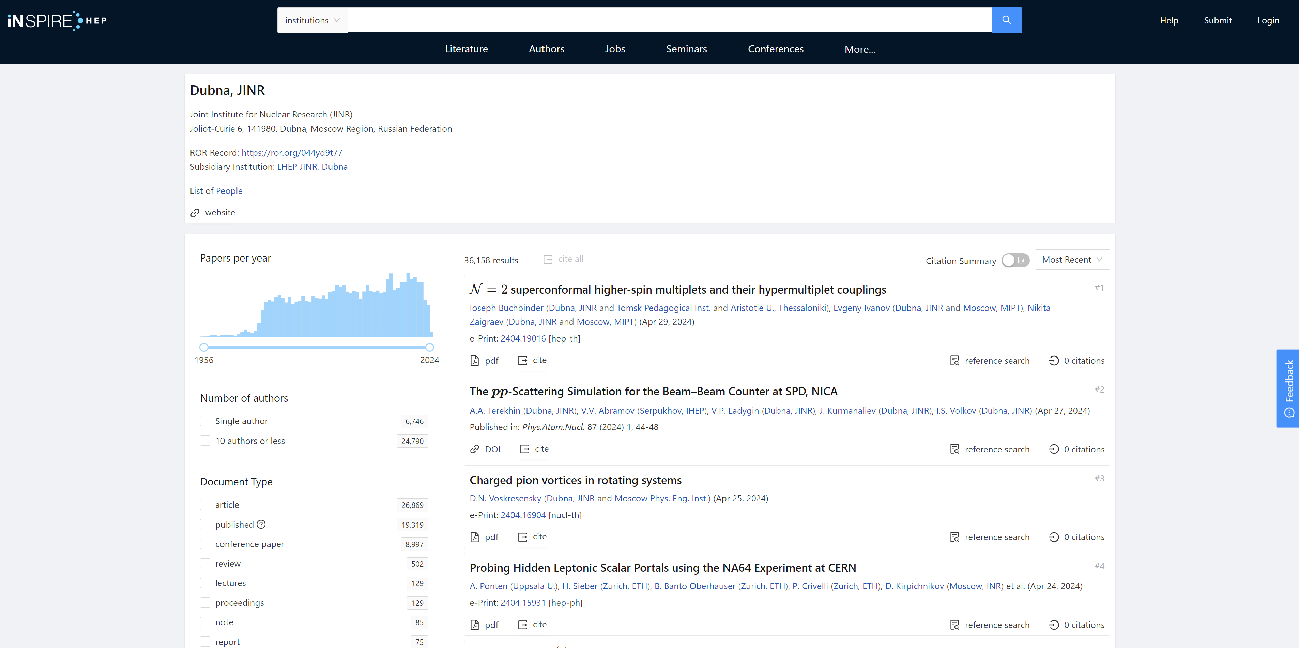
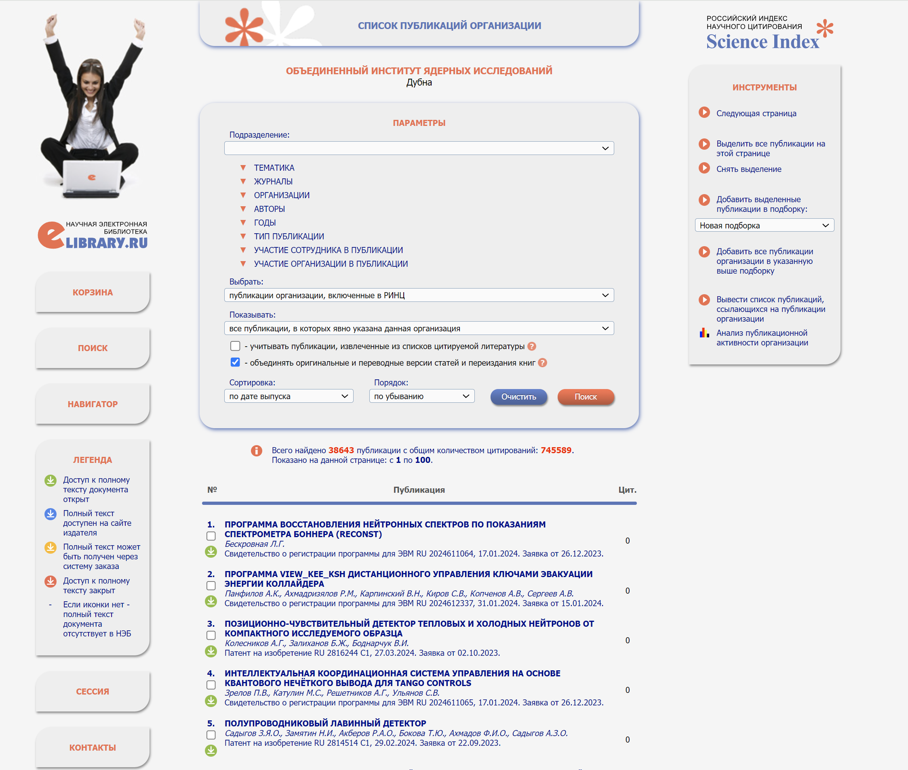
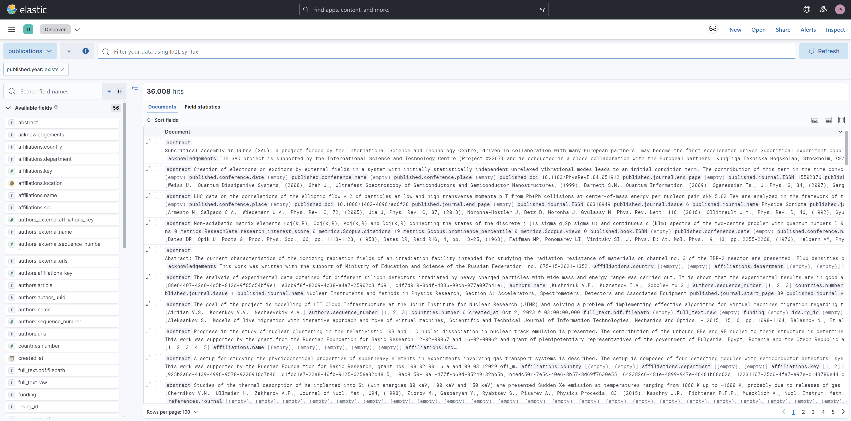
Внешние источники сбора метаданных публикаций.
Inspire HEP: 36,158
eLibrary: 38,643
Scopus: 36,008

Slide 6
Программный комплекс для автоматизированного сбора и систематизации научных публикаций
Scopus
eLibrary
Inspire HEP
pin.jinr.ru
Получение метаданных и полных текстов
Модуль добавления вариантов имен сотрудников
Модуль добавления id сотрудников из Join2
Модуль синхронизации с pin.jinr.ru
Модуль создания профиля сотрудника
Сборщик для Scopus
Сборщик для eLibrary
Сборщик для Inspire HEP
Добавление метаданных и ссылок на полные тексты в базу данных
Коллекция профилей
авторов
Профили сотрудников
Модуль добавления
Различных id
Сотрудников
База данных для Scopus
База данных для eLibrary
База данных для Inspire HEP
Коллекция публикаций
Коллекция публикаций, загруженных сотрудниками
Модуль добавления ORCID и Inspire id сотрудников
Создание уникальной записи публикации и добавление её в базу данных
Dspace
Модуль поиска авторов
Модуль смены коллекции для публикации
База данных с уникальными публикациями
Модуль добавления публикации
Модуль удаления данных из коллекции

Slide 7
Алгоритм сбора метаданных публикаций из внешнего источника
Внешний источник
Коррекция уже записанных
публикаций
База данных
Получение метаданных
публикаций в формате
Json/xml
Импорт новых публикаций
в базу данных
С 2019 по 2024 гг.
Inspire HEP: 3,869
eLibrary: 7,360
Scopus: 7,416
Парсинг полученных данных.
Поиск полного текста публикаций
Сравнение метаданных.
Выявление дублей.
Поиск публикаций, нуждающихся в коррекции.
Получение метаданных
публикаций

Slide 8
Алгоритм систематизации полученных метаданных публикаций. Создание уникальной публикации.
Inspire HEP
eLibrary
Scopus
Поиск публикаций нуждающихся в коррекции
Новые публикации
Коррекция публикаций
Проверка на совпадение полей метаданных:
DOI, номер arxiv, Scopus id публикации, Название публикации
Список публикаций с совпавшими полями.
Поля метаданных, которые есть в eLibrary, но нет в Inspire, подставляются в публикацию Inspire.
Список публикаций eLibrary и Inspire с не совпавшими полями.
Проверка на совпадение полей метаданных:
DOI, номер arxiv, Scopus id публикации, Название публикации
Проверка на совпадение полей метаданных:
DOI, номер arxiv, Scopus id публикации, Название публикации
Список публикаций с совпавшими полями.
Поля метаданных, которые есть в Scopus, но нет в списке, подставляются в публикацию Inspire.
Список публикаций с не совпавшими полями.
Список публикаций с совпавшими полями.
Поля метаданных, которые есть в Scopus, но нет в списке, подставляются в публикацию Inspire.
Список публикаций с не совпавшими полями.
Список уникальных публикаций
База данных уникальных публикаций.
С 2019 по 2024 гг. в базе данных 8885 уникальных публикаций

Slide 9
Результат работы алгоритма систематизации полученных метаданных публикаций.
dc.date.issued | local.publication.uri | dc.identifier.scopus | local.IndexedByRISC
oaire.citation.issue | dc.identifier.isbn | dc.description.sponsorship | pages_number
dc.relation.ispartof | dc.format.medium | dc.covarage.spatial | edn
oaire.citation.volume | dc.publisher | copyright_material | cpx
dc.identifier.doi | dc.rights.uri | copyright_statement | pui
dc.title | dc.rights.license | control_number | reaxyscar
dc.contributor.author | local.inspire.publication-id | license_material | scp
dc.subject | oaire.citation.startPage | preprint_date | local.udc
dc.description.abstract | oaire.citation.endPage | conference_link | sgr
dc.date.copyright | oaire.citation.title | conference_acronyms | local.Rubric
dc.rights.holder | oaire.citation.conferenceDate | impactFactor | preprint
dc.description | oaire.citation.conferencePlace | local.IndexedByVak | open_access
dc.identifier.other | local.elibrary.publication-id | local.IndexedByScopus | local_pdf_link
dc.type | dc.language.iso | local.IndexedByWoS | acknowledgements
dc.subject.classification | dc.identifier.issn | local.IndexedByRSCI | full_text

Slide 10
Алгоритм поиска различных id автора
База данных
источника
Профиль автора во
внешнем источнике
Профиль автора
Dspace
Получение ссылок на профили авторов или uuid авторов во внешнем источнике
Получение метаданных профилей авторов в формате json
Парсинг полученных данных
Соотношение полученных id авторов с профилями авторов Dspace

Slide 11
Алгоритм импорта публикаций в репозиторий Dspace.
База данных уникальных публикаций
Dspace
Получение метаданных публикаций
Получение метаданных публикаций
Получение метаданных профилей авторов
Приведение публикаций к типам Dspace
Проверка наличия публикации в Dspace
Коррекция
Привязка публикаций к профилям авторов Dspace
Импорт публикаций в Dspace
Приведение к Simple Archive Format
База данных публикаций для pin.jinr.ru

Slide 12
Алгоритм поиска авторов для уже загруженных публикаций.
Dspace
Импорт обновленных данных
Получение данных из профилей авторов
Получение данных об авторах из публикаций
База данных публикаций для pin.jinr.ru
Привязка публикаций к профилям авторов Dspace
Для 8885 публикаций идентифицировано и привязано 1334 автора.

Slide 13
Алгоритм синхронизации профилей авторов репозитория Dspace и pin.jinr.ru.
Коллекция профилей авторов
pin.jinr.ru
Метаданные сотрудников ОИЯИ, полученные из pin.jinr.ru
Метаданные сотрудников ОИЯИ, полученные из Dspace
Действующие сотрудники ОИЯИ
Архив ОИЯИ
Проверка изменений в метаданных сотрудников ОИЯИ
Dspace
Формирование новых записей и записей с изменениями метаданных сотрудников ОИЯИ
Импорт сформированных записей сотрудников ОИЯИ в Dspace
Загружено 5268 действующих и 13467 архивных сотрудников.

Slide 14
Планы развития программного комплекса для автоматизированного сбора и систематизации научных публикаций на 3 года.
Создание новых модулей и алгоритмов автоматизации сбора и систематизации научных публикаций для цифрового репозитория Dspace, с учетом поставленных задач;
Оптимизация и обновление уже существующих модулей и алгоритмов;
Улучшение функционала поиска и сбора метаданных и полных текстов публикаций из внешних источников;
Улучшение идентификации авторов публикаций и профилей авторов Dspace.

Slide 15
Участие в предыдущих проектах
Участие в проекте по интеграции промежуточного программного обеспечения AliEn эксперимента ALICE на LHC суперкомпьютера Titan;
рефакторинг драйвера облачной инфраструктуры ЛИТ ОИЯИ на платформе Open Nebula для развертывания контейнера OpenVZ.
администрирование сервиса Jira сегмента эксперимента ALICE на LHC;
разработка plug-in’а для сервиса Jira сегмента эксперимента ALICE на LHC;
разработка интерфейса взаимодействия промежуточного программного обеспечения jAliEn и центральных сервисов эксперимента ALICE;
установка, настройка и оптимизация сервиса Electronic logbook for module assembly для проекта BMN STS (NICA);
разработка и тестирование API – клиента для Tango device server. Клиент включает в себя: алгоритм получения, обработки и хранения данных с Tango device server, http server для отправки полученных и обработанных данных на Web User Interface. Также, разработан Web User Interface для графического отображения данных, полученных и обработанных с Tango device server (В рамках проекта «Разработка интеллектуальной автоматизированной системы обеспечения жидким азотом для стенда криогенных испытаний СП магнитов»);

Slide 16
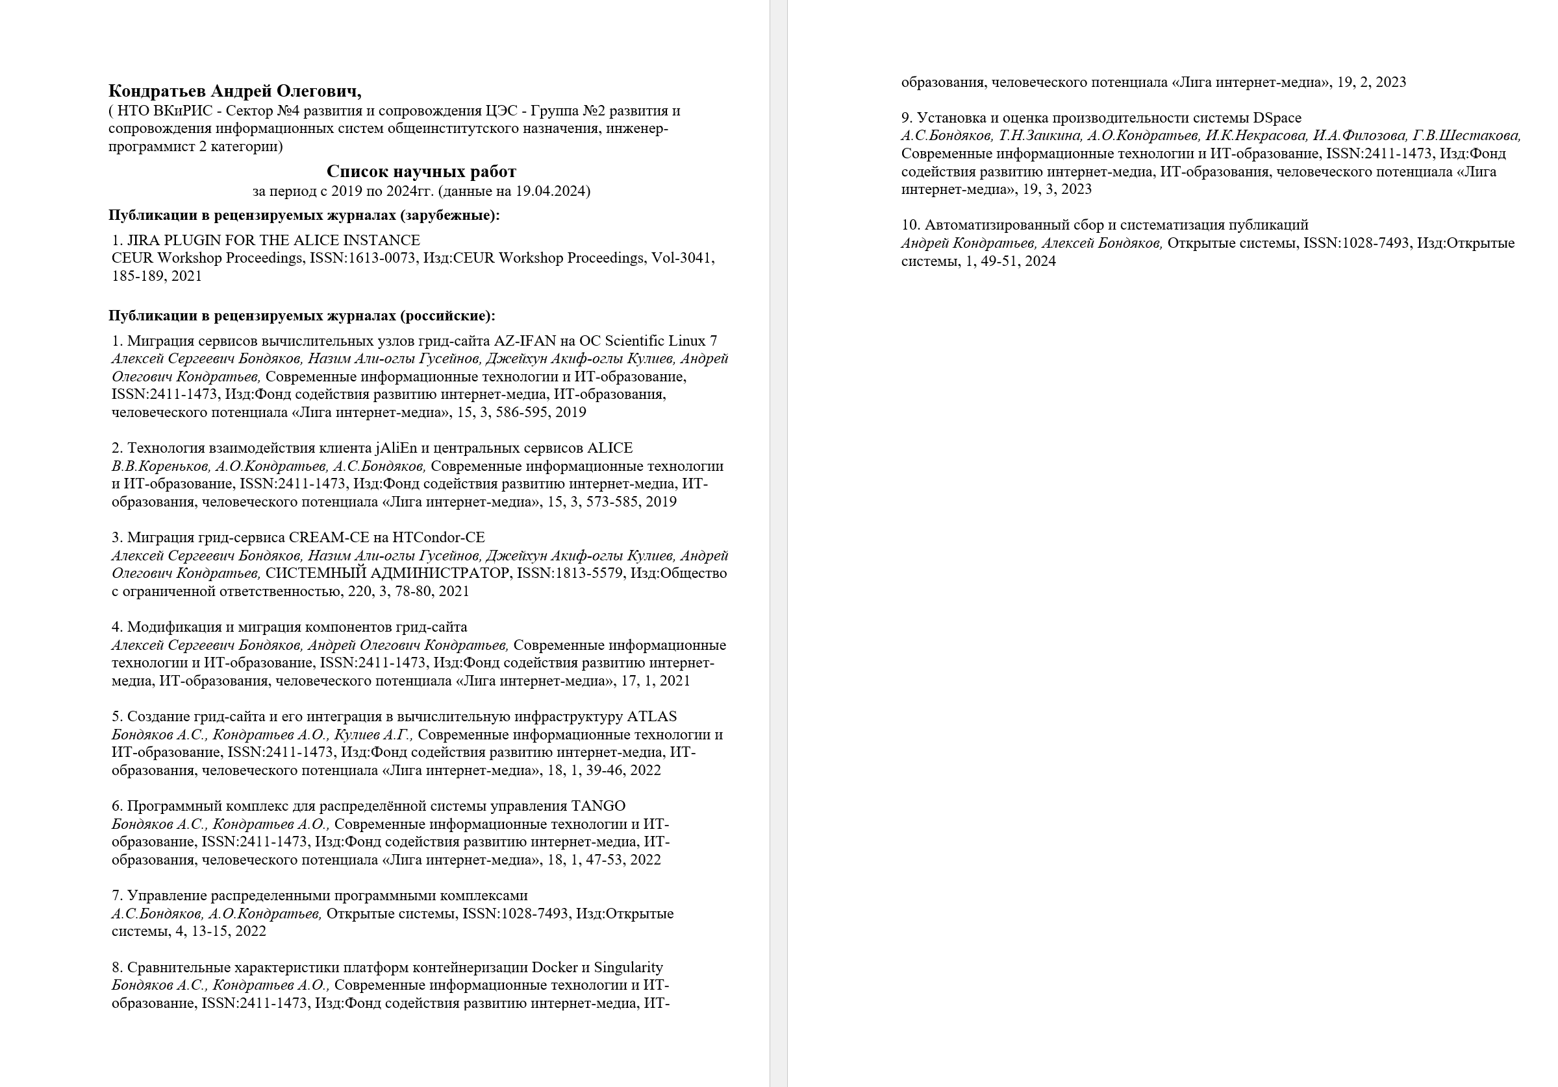

Slide 17
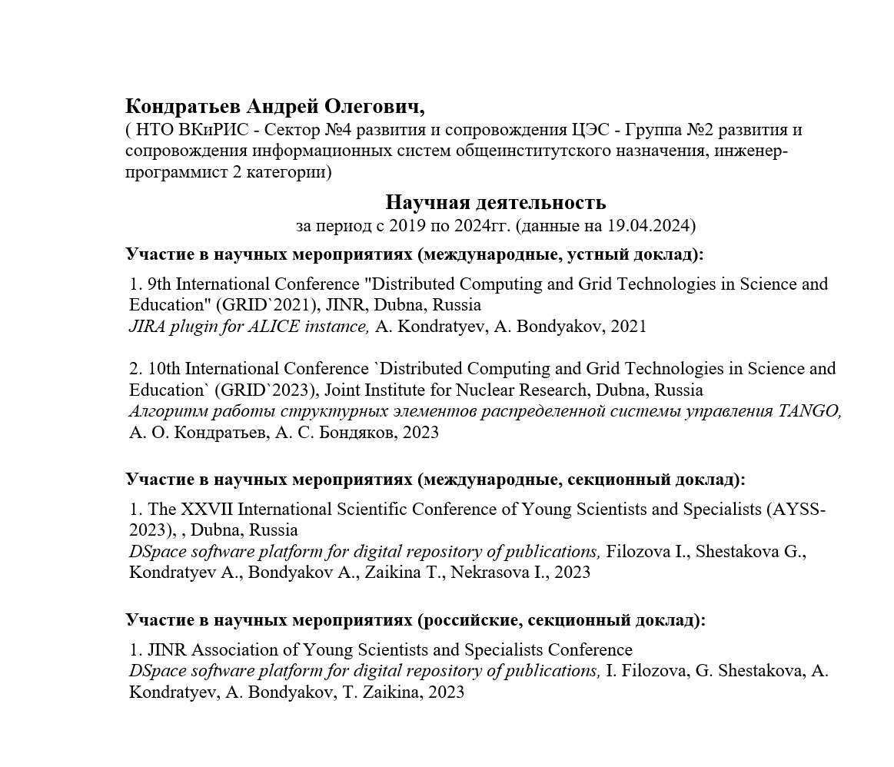

Slide 18
Спасибо за внимание.

